Slide 1

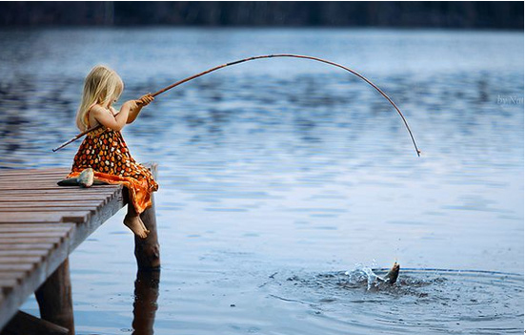
3D仿真钓鱼游戏
G09小组 郑鸿棣，徐余浩，陈瑜安

Slide 2
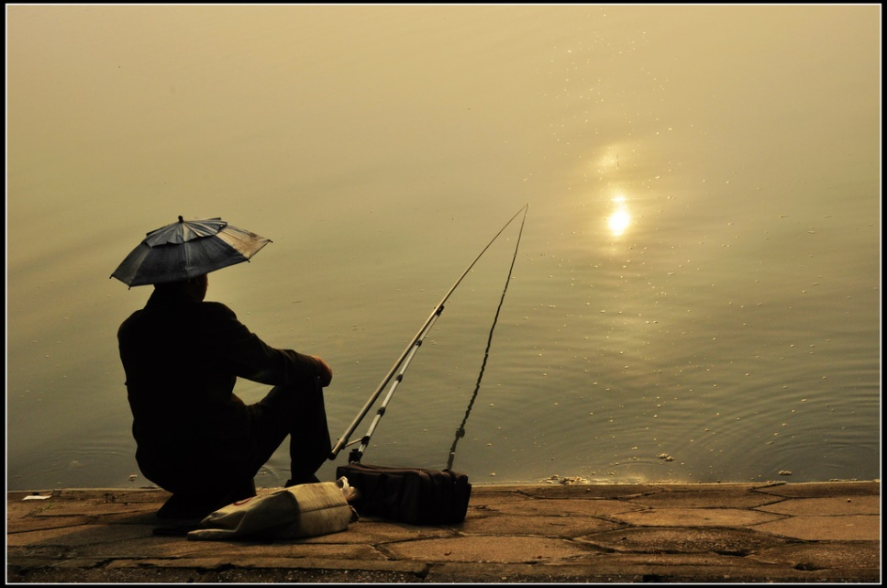
目录
1.愿景
2.功能介绍
3.类似竞品分析
4.初步项目计划
5.成员分工
6.参考资料

Slide 3
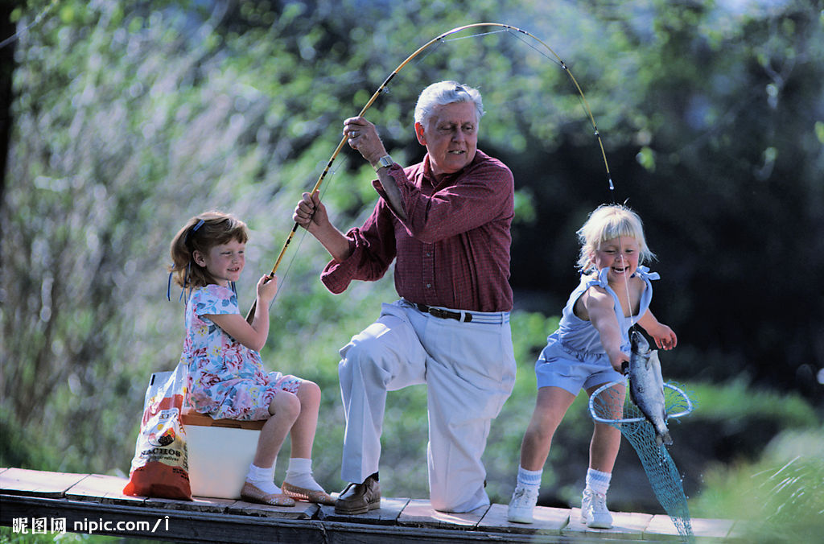
愿景
钓鱼，作为一种悠闲自得的运动项目，在现在快节奏的生活下，便变成了难以实现的奢望。
因此，我们希望为那些想体验一下钓鱼或者偶尔钓一下鱼的人，提供一款3D仿真钓鱼游戏，让他们在移动设备上体验钓鱼的乐趣。
对钓鱼感兴趣的人就是我们的潜在用户。对于用户来说，如何在节省时间的情况还能尽可能享受到钓鱼的乐趣是他们所一致希望的。
所以，本软件面向那些工作繁忙，难以抽出时间去钓鱼人们，希望他们能在这个APP中重拾钓鱼的乐趣。

Slide 4
软件功能实现
根据不同用户的需求与建议，我们设定了如下功能：
本游戏为3D模拟类手机游戏，以第一人称视角呈现
钓鱼方式分为传统钓、悬坠钓、竞技钓、台钓等
本软件能实现包括钓鱼地点（池塘、水库、海洋等），钓鱼用品（鱼钩、鱼线、鱼竿等），鱼饵（蚯蚓、苍蝇、蛆等）的选择
不同的钓鱼地点会有不同的鱼种出没
不同的鱼上钩以及逃脱的能力也不同
我们会在鱼成功上钩之后设定逃脱的可能性，并且通过用户的操作，来增加/降低鱼逃脱的几率，让用户体会到钓鱼的紧张与刺激，增加游戏的真实性

Slide 5
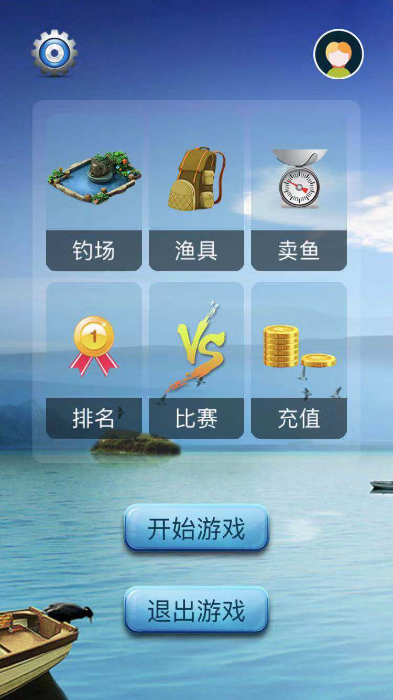
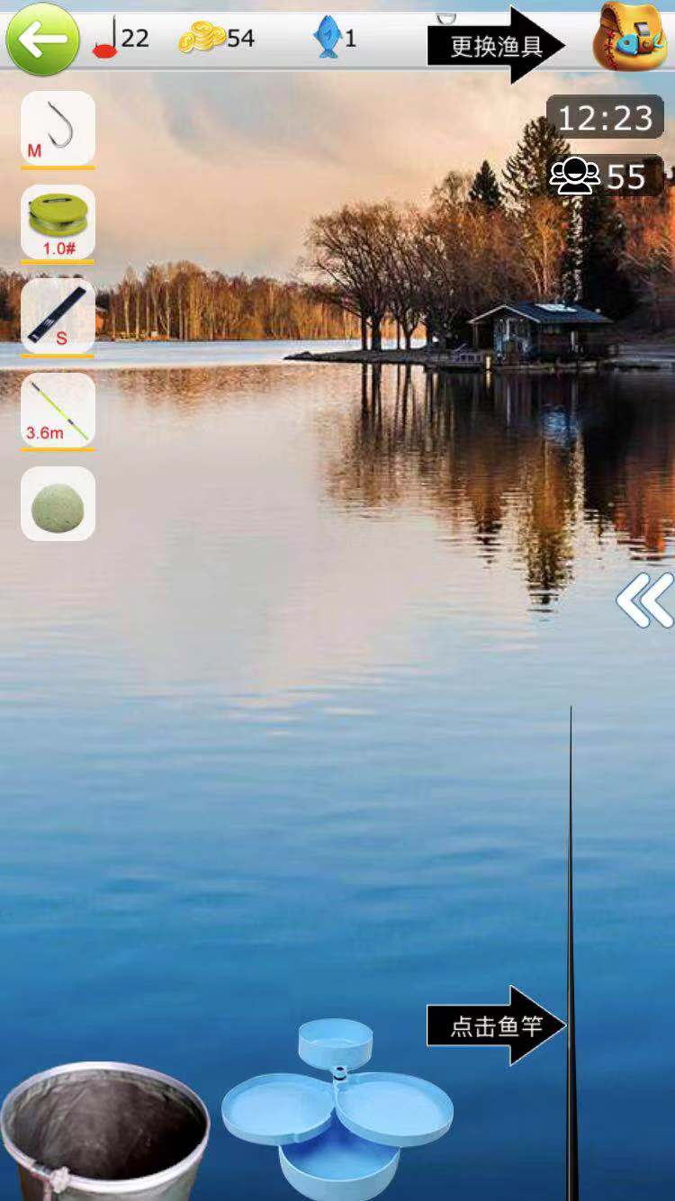
类似竞品分析
一款名为：钓鱼看漂
游戏以2D方式实现仿真
钓鱼，来满足钓鱼爱好
者的台钓体验。
目前未发现3D仿真钓鱼
游戏，因此我们准备打
造一款3D游戏，为钓鱼
爱好者创建更加真实的
钓鱼环境。

Slide 6
初步项目计划
此游戏采用unity3D游戏引擎制作，并发布于Android平台&IOS平台
在3月24日前熟悉unity3D引擎
构想出游戏的背景，操作要求，技术要求等。
完成游戏内3D模型的创建/寻找
通过对比多个竞品，查找自身的不足

Slide 7
成员分工
根据每个组员的能力，进行分工：
三人集体讨论软件主题
徐余浩任项目经理以及3D模型制作（完成）
郑鸿棣任技术组长以及ppt修改（完成）
陈瑜安负责寻找资料以及ppt制作（完成）

Slide 8
参考资料
1 百度百科.钓鱼.https://baike.baidu.com/item/钓鱼/9000059
2 不详.钓鱼技巧图解.天津:科技翻译出版公司,2005
3 刘国柱.Unity3D/2D 游戏开发从0到1.北京：电子工艺出版社，2018
4 陈洪，任科，李华杰.游戏专业概论.北京：中国清华大学出版社，2010
5 张海藩，牟永敏.软件工程导论.北京：清华大学出版社，2013

Slide 9
q&a
感谢观看！
导师：杨枨
汇报：G09小组

